Slide 1
Областное государственное казённое учреждение для детей-сирот и детей, оставшихся без попечения родителей – Майнский специальный (коррекционный) детский дом для детей с ограниченными возможностями здоровья «ОРБИТА»

Slide 2
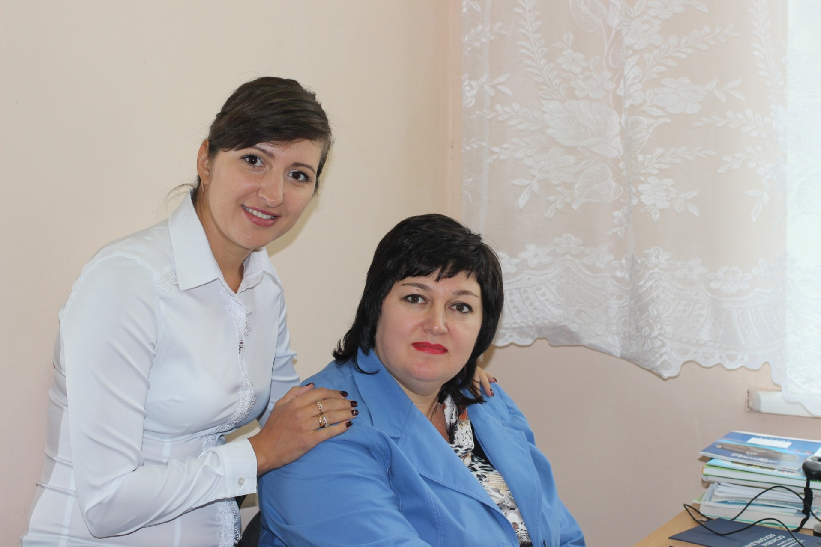
Наставник: учитель-логопед - Матросова Н.А.
Молодой специалист: учитель-логопед – Романова В.И.

Slide 3
Методическая поддержка в планировании (перспективное планирование на каждого ребёнка, подготовка документов на ПМПК)
Наставник: учитель-логопед - Матросова Н.А.
Молодой специалист: учитель-логопед – Романова В.И.

Slide 4
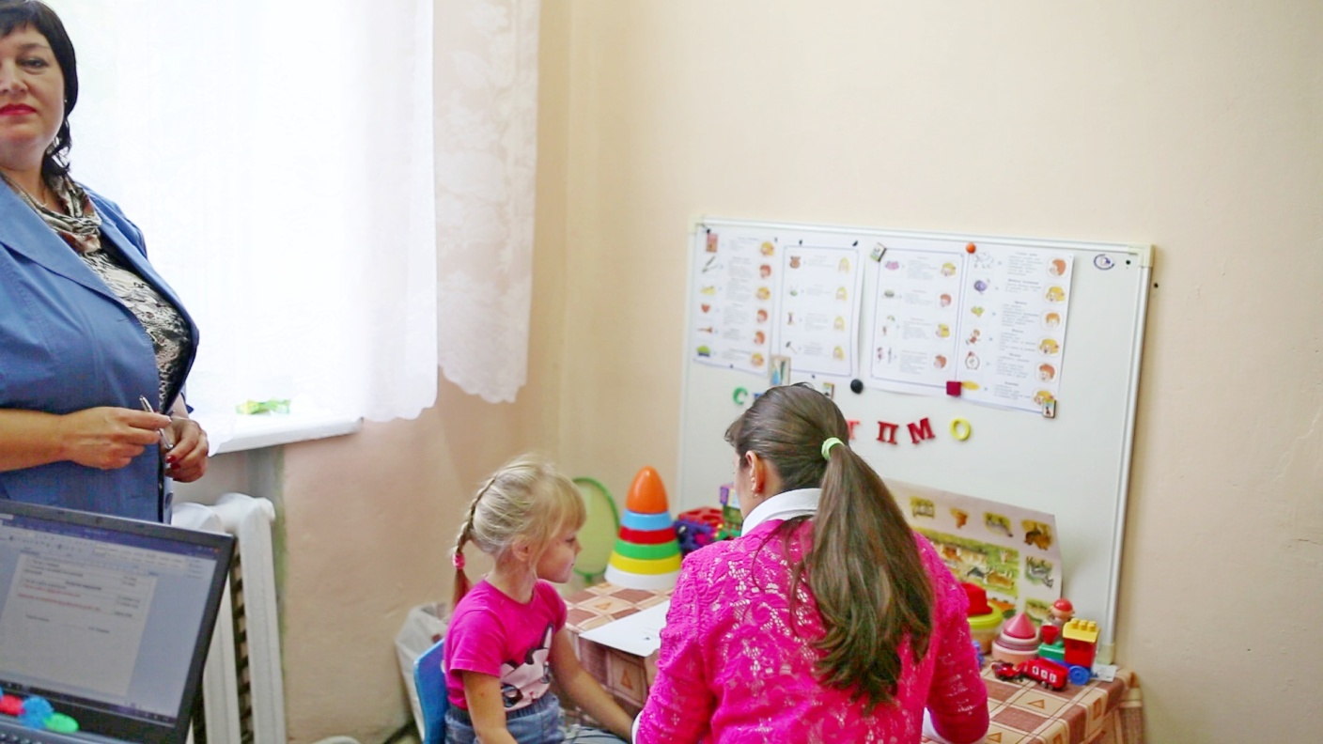
Консультация «Организация первичной диагностики» (познакомить с правилами и приемами работы с детьми во время проведения диагностического обследования)
Наставник: учитель-логопед - Матросова Н.А.
Молодой специалист: учитель-логопед – Романова В.И.

Slide 5
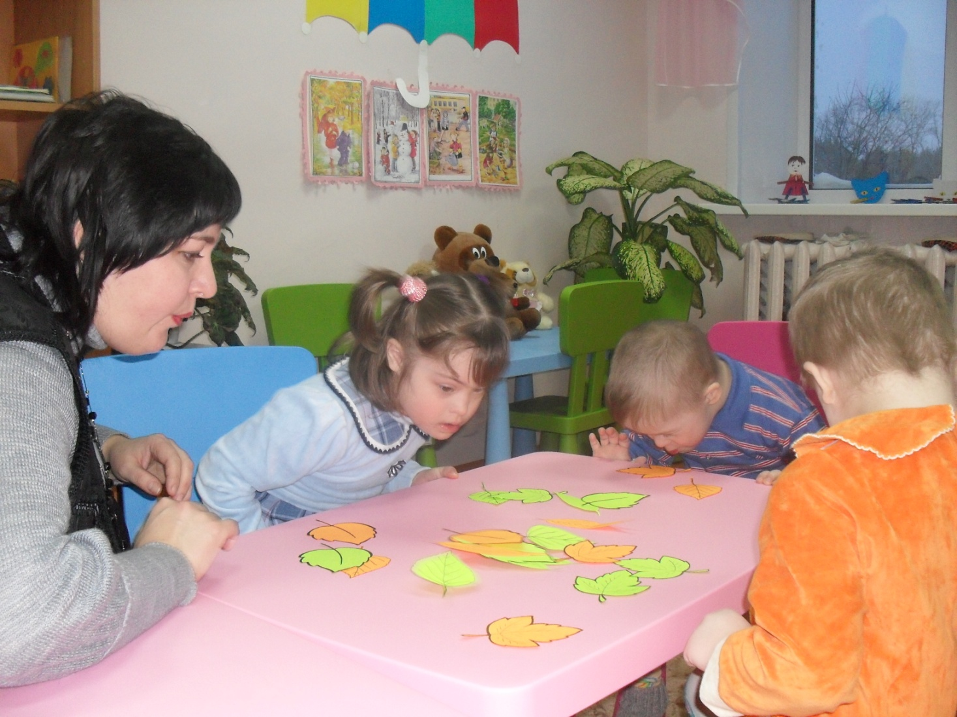
Открытый показ наставником логопедического занятия с детьми с тяжелыми нарушениями речи
Наставник: учитель-логопед - Матросова Н.А. Молодой специалист: учитель-логопед – Романова В.И.

Slide 6
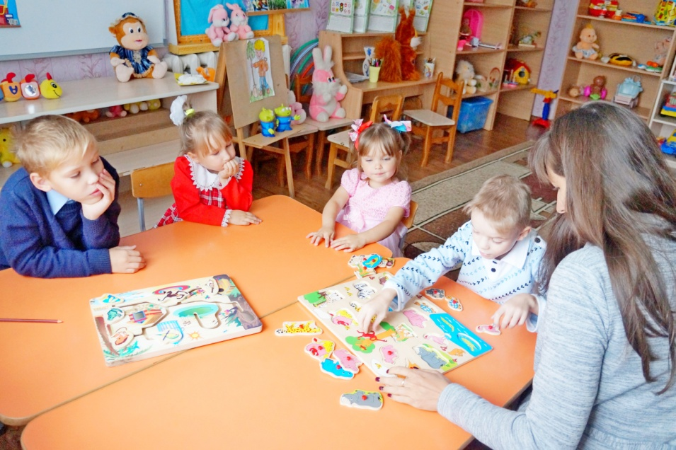
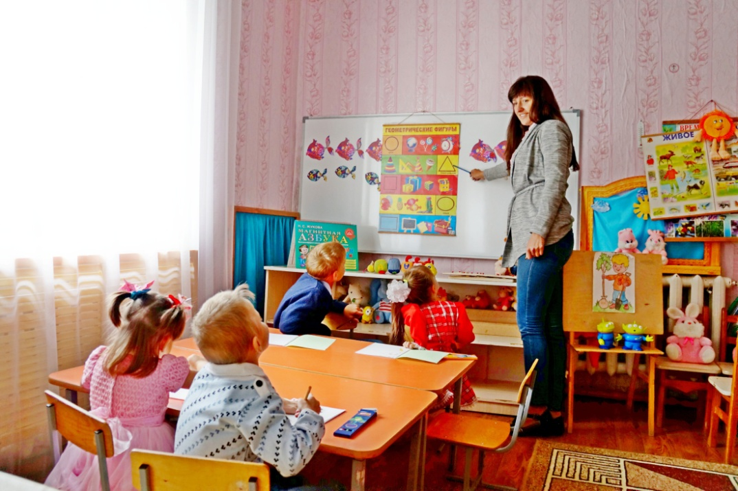
Проведение молодым наставником открытого логопедического занятия «Путешествие в страну звуков»
Наставник: учитель-логопед - Матросова Н.А.
Молодой специалист: учитель-логопед – Романова В.И.

Slide 7
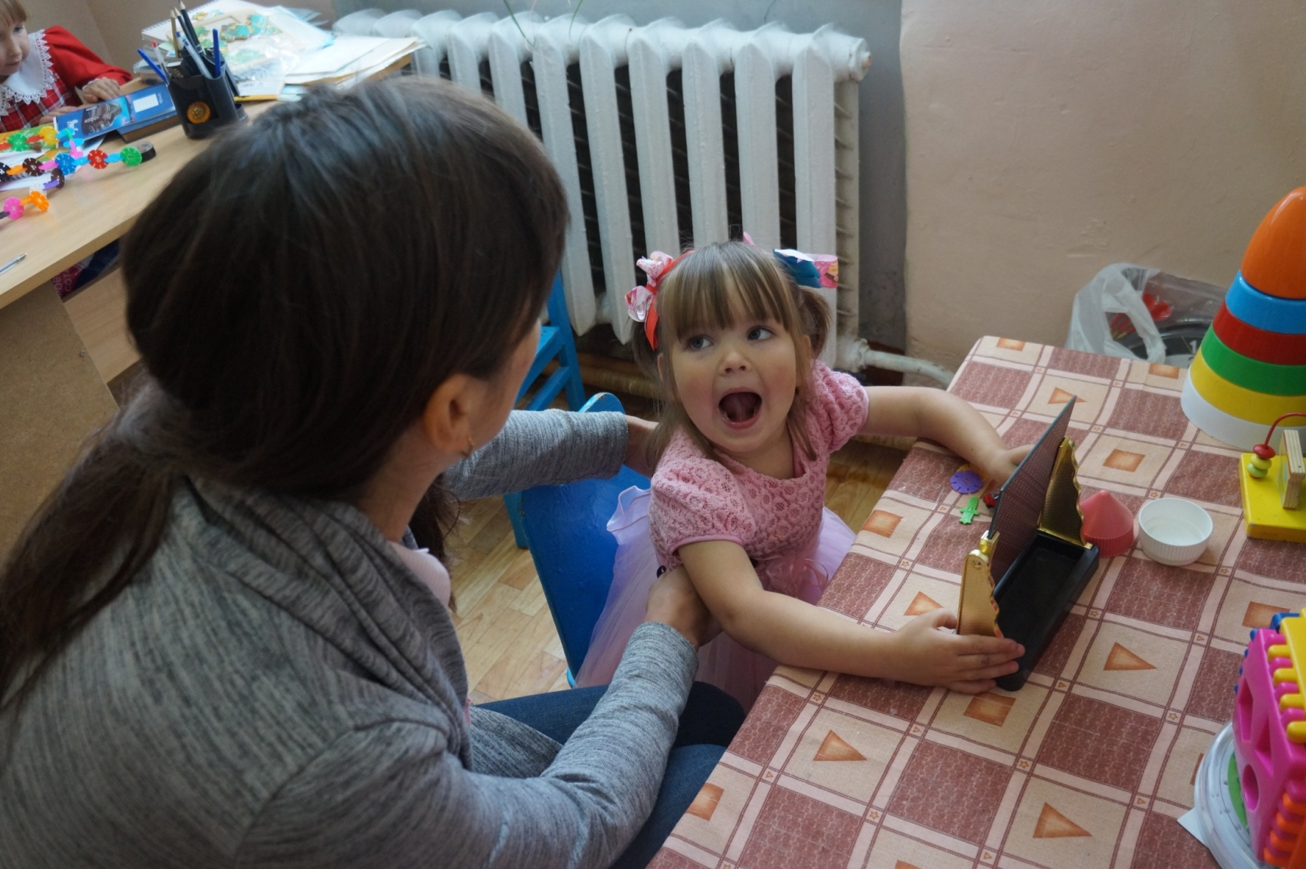
Беседа: «Эффективные приемы организации работы с детьми» (ознакомление с эффективными приемами организации детей: на индивидуальных занятиях артикуляционной гимнастики
Наставник: учитель-логопед - Матросова Н.А.
Молодой специалист: учитель-логопед – Романова В.И.

Slide 8
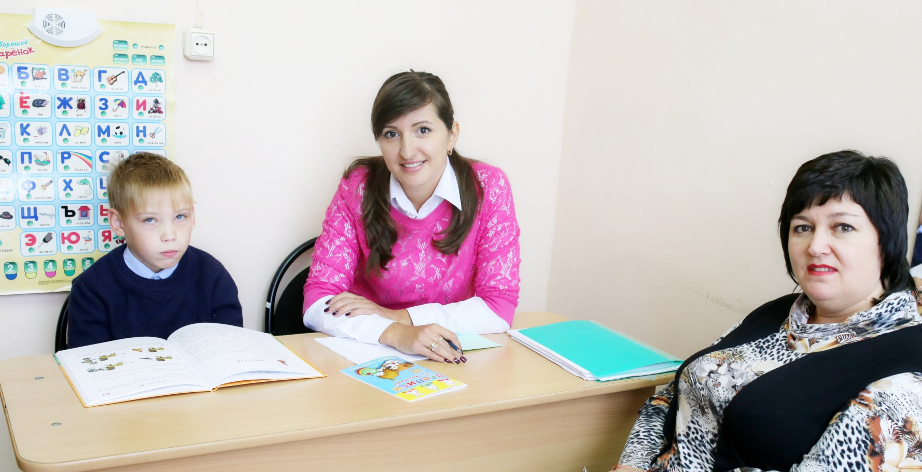
Просмотр и анализ логопедического занятия (посмотреть и проанализировать занятие. Ознакомление с правилами самоанализа).
Наставник: учитель-логопед - Матросова Н.А.
Молодой специалист: учитель-логопед – Романова В.И.

Slide 9
Беседа: «Трудности в организации коррекционно-развивающего процесса» (выяснить затруднения, дать практические рекомендации)
Наставник: учитель-логопед - Матросова Н.А.
Молодой специалист: учитель-логопед – Романова В.И.

Slide 10
В сентябре 2018 года результаты наставнической деятельности были представлены на областной конкурс «Лучший наставник Ульяновской области» и в ноябре 2018 года заняли 2 место в номинации «Лучший наставник в социальной сфере».

